Slide 1

Pelvectomie postérieure selon HUDSON
Jessica CROZET
21/05/2021

Slide 2
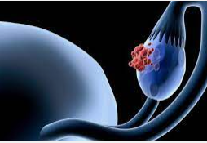
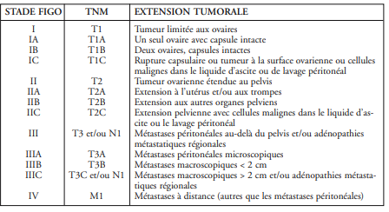
INTRODUCTION
Cancer de l’ovaire de stade avancé
Pronostic :
Stade
Grade
Type histologique
Résidu tumoral en fin d’intervention
Résidu tumoral minimal

Slide 3
INTRODUCTION
Cancer de l’ovaire de stade avancé (stade IIb-IV)
Chirurgie de cytoréduction puis chimiothérapie à base de sels de platine
L’objectif carcinologique
Chirurgie optimale < 1 cm voir < 0,5 cm
Chirurgie sub-optimale > 1 cm voir > 0,5 cm

Slide 4
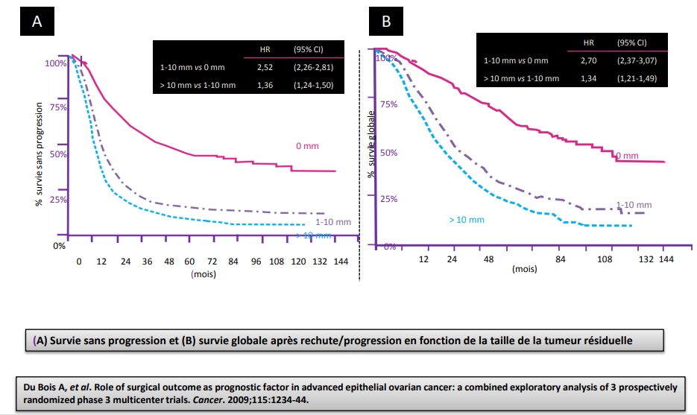

Slide 5
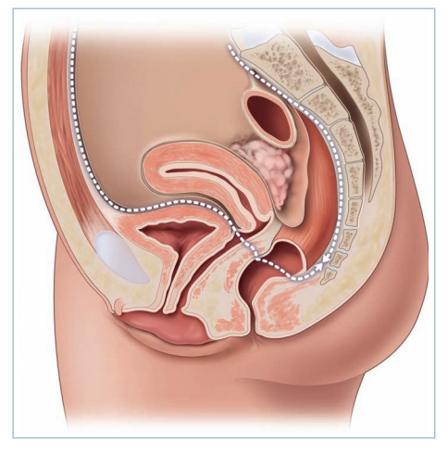
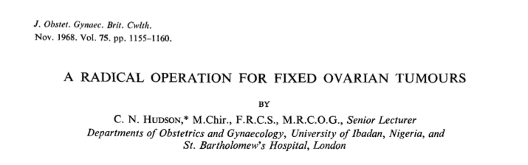
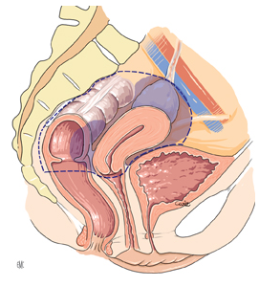
INTRODUCTION
Exentération monobloc emportant par voie extrapéritonéale :
utérus, annexes, Douglas, charnière recto-sigmoïdienne, péritoine pelvien

Slide 6
GENERALITE
10 ETAPES
Laparotomie médiane xypho-pubienne
Exposition rétro péritonéale
Section du sigmoïde
Dissection postérieure du rectum
Décollement vésical
Colpotomie
Section du rectum
Libération de l’angle colique gauche
Omentectomie
Rétablissement de la continuité digestive

Slide 7
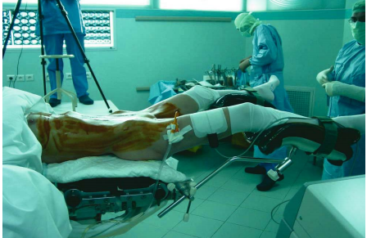
INSTALLATION ET PREPARATION
Décubitus dorsal
Double abord
Sonde vésicale
Stomie marquée

Slide 8
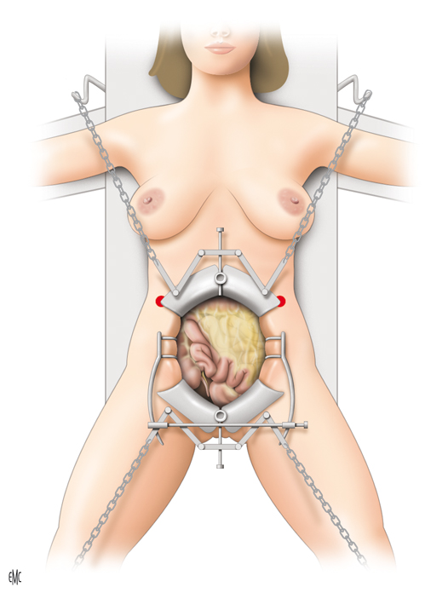
Etape 1 : Laparotomie médiane xypho-pubienne
Laparotomie xypho pubienne
Exploration cavité abdominale
Cytologie péritonéale

Slide 9
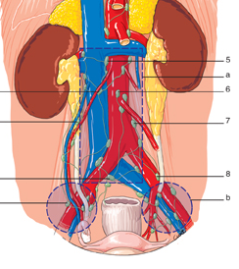
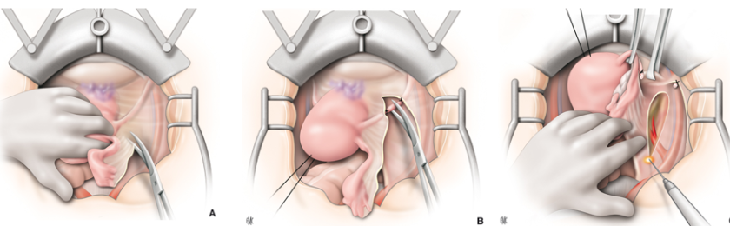
Etape 2 : Exposition rétro péritonéale
Incision péritoine au pourtour du détroit supérieur
Repérer les uretères, ligature / section pédicules lombo-ovariens
Incision péritoine latéro pelvien et pré vésical
Ligature et section des ligaments ronds
Lymphadenectomie pelvienne
Ligature artère utérine à son origine

Slide 10
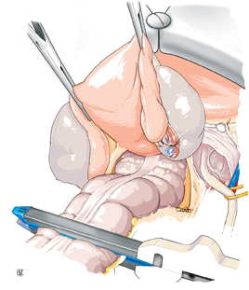
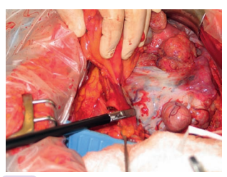
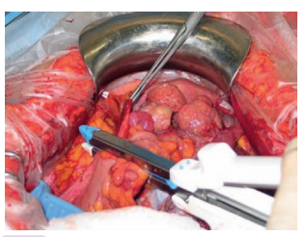
Etape 3 : Section du sigmoïde
Décollement colo pariétal
Ligature du tronc des sigmoïdiennes
Section méso sigmoïde
Section du sigmoïde par pince automatique

Slide 11
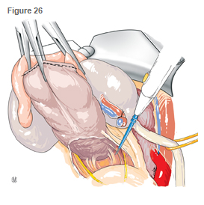
Etape 4 : Dissection postérieure du rectum
Dissection postérieure du rectum
Au contact du mésorectum
Préservation des fibres nerveuses du plexus hypogastrique
Inferieur

Slide 12
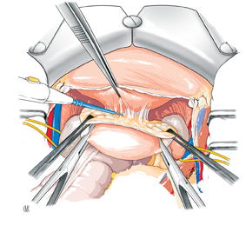
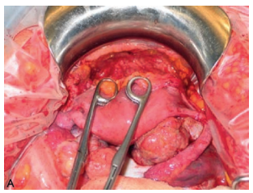
Etape 5 : Décollement vésical
Décollement péritoine vésical postérieur
Etendu jusqu’au cul-de-sac vésico-utérin

Slide 13
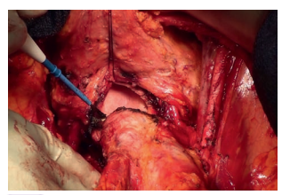
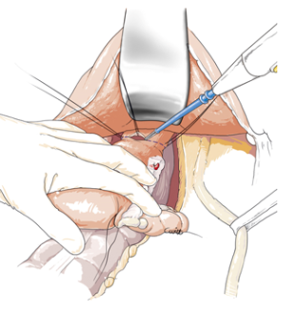
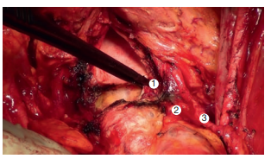
Etape 6 : Colpotomie
Incision paroi antérieure du vagin
Exposition de la paroi postérieure
Section paroi postérieure du vagin

Slide 14
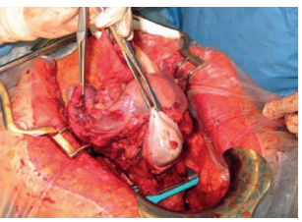
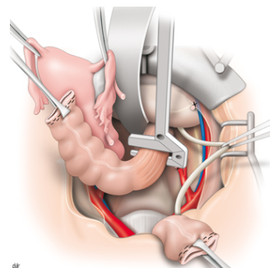
Etape 7 : Section du rectum
Section ailerons du rectum et du méso rectum
Section du rectum par pince automatique
Exérèse du bloc pelvien

Slide 15
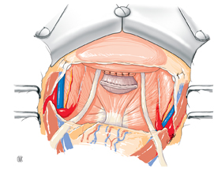
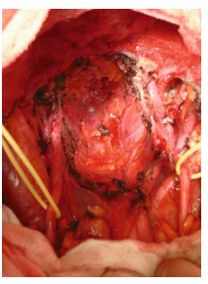

Slide 16
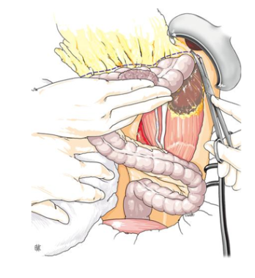
Etape 8 : Libération de l’angle colique gauche
Libération de l’angle colique gauche
Décollement colo-épiploïque gauche
Section du fascia de Toldt gauche
Section du sustentaculum lieni

Slide 17
Etape 9 : Omentectomie totale
Omentectomie totale au ras de l’arcade gastro-épiploïque
parfois au contact de l’estomac sacrifiant l’arcade gastro-épiploïque

Slide 18
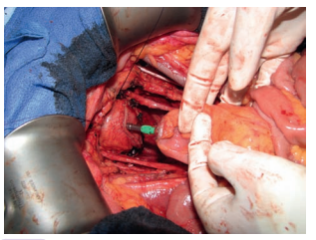
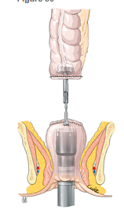
Etape 10 : Rétablissement de la continuité digestive
+/- section AMI – VMI
Anastomose colo rectale mécanique
Test d’étanchéité
+/- iléostomie de protection

Slide 19
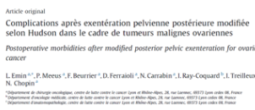
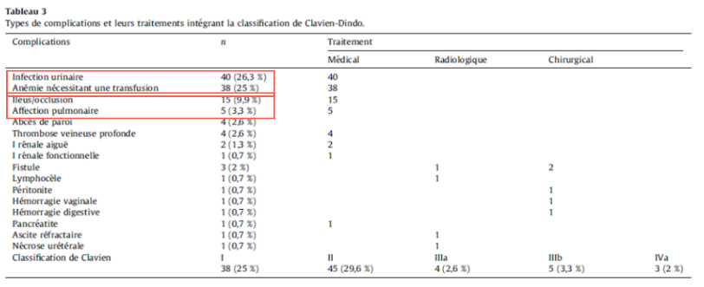
Complications

Slide 20
Conclusion
En cas de cancer de l’ovaire avancé
Prise en charge chirurgicale
Résidu tumoral minimal
Peu de complication grave

